Slide 1
ЖОБА
«Мектепке дейінгі ұйымдардың педагогикалық ұжымының мотивациясын арттыруда инновациялық технологияның рөлі»
“Балдаурен”мектепке дейінгі бөбекжай балабақшасының
әдіскері Ляззат Кушербаевна Хайруллина ;
“

Slide 2

Жұмыстың мазмұны
Негізгі бет (1 слайд)
Жұмыстың мазмұны (2 слайд)
Жұмыстың сипаты (3 слайд)
Теориялық бөлім (4,5 слайдттар)
Практикалық бөлім (6-12 слайттар)
Қорытынды бөлім (13 слайд)

Slide 3

Мектепке дейінгі ұйымдарда педагогтардың негізгі міндеті: әдіс тәсілдерді дұрыс таңдау,
жаңаша педагогикалық технологияларды дұрыс қолдана білу,жеке тұлғаның дұрыс
дамып қалыптасуы үшін ыңғайлы жағдай жасау. Мектепке дейінгі білім беру
орындарында, педагогикалық технологиялар мектепке дейінгі білім беру стандартын
жүзеге асыруға бағытталған.
Өзектілігі
Мәселе
Инновациялық үрдістерді ақпараттық/ әдістемелік қамтылуының жеткіліксіздігі;
Кейбір педагогтардың жаңашылдықты қабылдамауы;
Оқу үрдісінде инновациялық технологияларды қолданудағы түбегейлі
жаңашылдығы;
Балабақшадағы материалдық/ техникалық базасын жеткіліксізқаражаттануы
Білім сапасын көтеру мақсатында балабақшада инновациялық білім кеңістігін құру
Мақсаты
Міндеттері
Білім үрдісіне инновациялық технологияларды еңгізуде педагогтардың кәсіби
шеберліктерінің деңгейін өтеру;
Педагогикалық технологияларды оқу/ тәрбие үрдісіне еңгізу;
Бәсекеге қабілеттіліктерін көтеруде балабақшаның жағымды имиджін
калыптастыру

Slide 4

Жобаның теориялық бөлімі
Терминдардың мағынасы
Инновация
Үрдіс
Себеп (мотив);
мотивация
Инновация -жүйе ішіндегі
өзгерістер деген мағынаны
білдіреді.
Құрал мен үрдіс ретінде
инновация қандай да бір
жаңалық енгізу деген
мағынаны білдіреді
.
Әрекеттерді түсіну себебі
Мотивация-біздің әрекеттерке түрткі болып, бағыттайтын үрдіс
қандай да болса нәтижеге
жетісу жолындағы бірізді әрекеттердің жиыны

Slide 5
Негізгі себептердің құрылымы
Маңызды қажеттіліктер
Себептер
Өзін/өзі дамыту
Кәсіби шеберліктің өсуі, жаппымәдениетіліктің дамуы
Өзін/өзі таныту
Өзін/өзі көрсету, өзінің идеяларын іске асыру.
Жетекшілік (лидерство)
Өзін/өзі бағалау
Жетістіктерін сезіну, өзбеттілігімен жұмыс жасау
дағдысы
Ұжымға кірілу
Ұжым арасында толық, сапалы қарым/ қатынас.
Хабардарлық.

Slide 6
Практикалық бөлім
Ұйымдастыру/дайындау кезеңі
Мақсаты: балабақшада педагогикалық ұжымның инновациялық
технологияларды еңгізуде педагогтардың мүмкіндіктері мен
қажеттіліктерін анықтау
Негізгі кезең
Тәрбиеленушілердің зияткерлік және шығармашылық қабілеттерін дамытуда
инновациялық педагогикалық технологияларды қолдануға жағдай жасақтау,
балабақша педагогтарының проективтік дағдылар мен біліктіліктерін дамыту
Қорытындылау кезеңі
Мақсаты: инновациялық педагогикалық технологияларды
педагогикалық ұжымның мотивациясын арттыруда пайдалану
тиімділігін қортындысын шығару

Slide 7
Ұйымдастыру/ дайындау кезеңі
Мектепке дейінгі тәрбие мен оқытудың мемлекеттік стандартын оқу, зерделеу
Инновациялық технологияларды еңгізуде педагогтардың дайындық жағдайын талдау. Диагностика.
Педагогикалық инновациялар мәліметінің банкісін жасақтау
Инновациялық әрекетті басқару бағдарламасын жасақтау

Slide 8
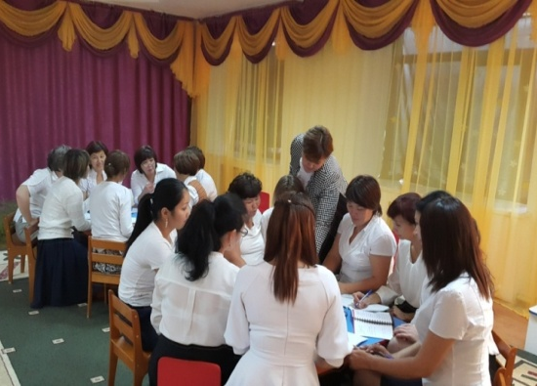
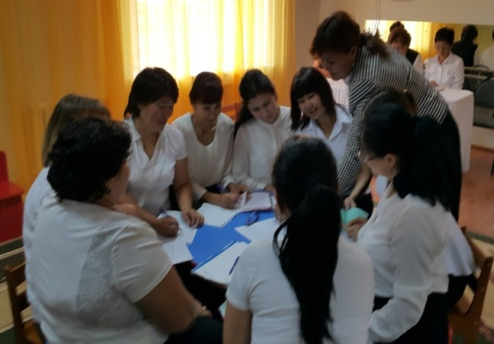
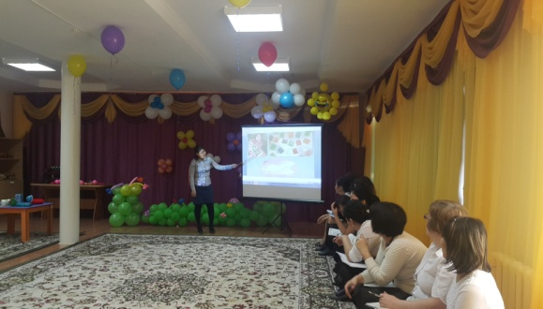
Жұмыстың мазмұны
Диагностика қортындысын талдау, жұмыста пайдаланып
отырған технологиялардың ерекшеліктерін анықтау, балалардың жасы
ерекшеліктерін ескеру, пайда болған қиындылықтарды талдау,
мәселені шешу жолдарын іздеу;
Ғылыми/әдістемелік әдебиетерді, инновациялық технологияларды
пайдаланып отырған басқа балабақшалардың тәжірибесін талдау;
Инновациялық технологиялар бойынша бар әдістемелік
материалдарды талдау.

Slide 9

Негізгі кезең
Инновациялық әрекетті басқару бағдарламасын іске асыру
Білім сапасын көтеру мақсатында білім кеңістігіне инновациялық технологияларды еңгізу
Педагогикалық әрекетте белсенді оқыту әдістерін қолдану
Инновациялық ізденістер банкісін жасақтау (әдістемелік материалдардың таныстырылымын, видеотека, т.с.)
Білім үрдісін ақпараттандыру (сайтты ашу, АКТ қолдану, т..с)

Slide 10

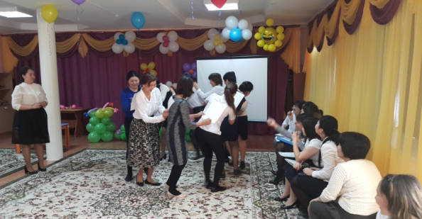
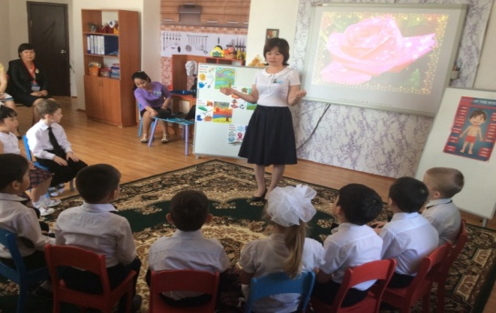
Балабақшада инновациялық технологияларды
қолдану мүмкіндіктері мен келешектерін бағалау;
Инновациялық технологияларды балабақша
тәжірибесіне еңгізу мақсатында түрлі
әдістемелік шараларды өткізу- педагогикалық
кеңестер, семинарлар, семинар/практикумдар,
сайыстар, ашық шаралар;
Педагогтардың кәсіби өсуі, өзін/өзі тануы.

Slide 11
Қорытынды кезең
Педагогикалық технологияларды қолданудағы өз әрекетін бағалау. Рефлексия.
Балабақшаның педагогикалық тәжірибесін жалпылау, жүйелеу
Балабақшада инновациялық педагогикалық технологияларды қолдануды бақылау, реттеу мақсатында критериалды бағалау жүйесін жасақтау
Педагогикалық үдерісте үнемі инновациялық технологияларды қолдану

Slide 12

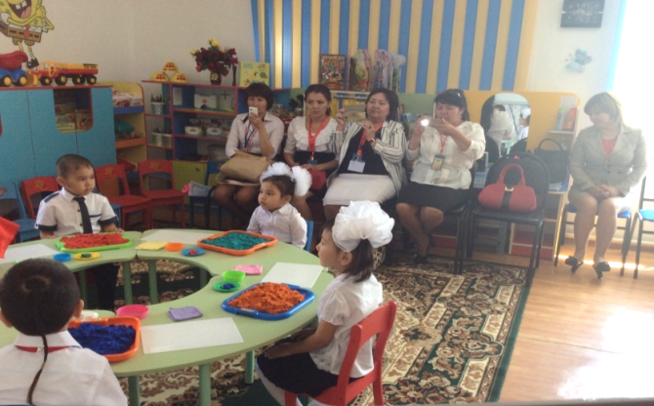
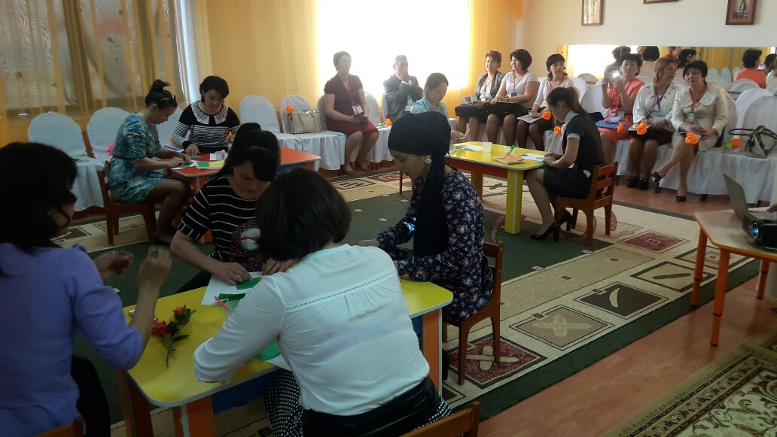
Инновациялық педагогикалық технологиялар бойынша педагогтардың
тәжірибесін жалпылау;
«Жұмыста инновациялық педагогикалық технологияларды қолдану»
диагностикасын өткізу;
Инновациялық технологияларды пайдалану бойынша педагогтардың
әрекетін талдау;
Инновациялық технологияларды қолдану бойынша нұсқаулықтар,
бағдарламалар жасақтау;
Балалармен жұмыста инновациялық технологияларды белсенді
қолдану;
Педагогтардың шеберліктерін нығайту, тәжірибелерін тарату.

Slide 13
Еңгізілетін педагогикалық технологиялар:
Ойын технологиясы
Денсаулық сақтау
технологиясы
Танымдық/жобалық
әрекет тенологиясы
Сыни тұрғыдан ойлау
технологиясы
АКТ

Slide 14
Пайдаланған әдебиет:
Белая К.Ю. Инновационная деятельность в ДОУ. Методическое пособие. М.: Творческий центр «Сфера», 2004.
Белая К.Ю. 300 ответов на вопросы заведующей детским садом. М., 2001.
Волобуева Л.М. работа старшего воспитателя ДОУ с педагогами. М.: Творческий центр, 2004
Микляева Н.В. Инновации в детском саду. Пособие для воспитателей. «Айрис пресс», М., 2008.
.Немова Н.В. Управление методической работой в школе. М., 1999. (Библиотека журнала «Директор школы». Вып. 7.)
Селевко Г.К. Современные образовательные технологии: Учебное пособие. М., 1998.
Третьяков П.И., Белая К.Ю. Дошкольное образовательное учреждение: Управление по результатам. М., Новая школа, 2001.

Slide 15
РАХМЕТ!

